Slide 1
Руководитель: Чуканов В.С. Исполнитель: Денисов П.П.
Peter the Great
Saint-Petersburg Рolytechnic University
Ускорение обучения генеративных состязательных сетей

Slide 2
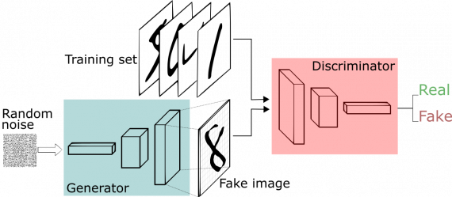
Генеративно-состязательные сети (ГСС)
ГСС – алгоритм машинного обучения без учителя, построенный на комбинации из двух нейронных сетей – генератора и дискриминатора.

Slide 3
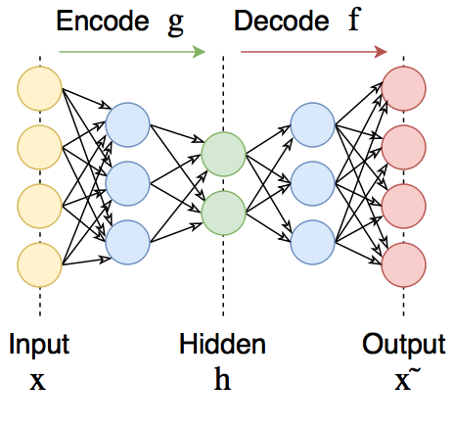
Автокодеры
Автокодеры – нейронные сети прямого распространения, которые восстанавливают входной сигнал на выходе.

Slide 4

Автокодеры
Автокодеры состоят из двух частей: энкодера g и декодера f. Энкодер переводит входной сигнал в его представление (код): h = g(x), а декодер восстанавливает сигнал по его коду: x = f(h).
Автоэнкодер, изменяя f и g, стремится выучить тождественную функцию x = f(g(x)), минимизируя какой-то функционал ошибки:

Slide 5
Идея
ГСС требуют очень много времени на тренировку.
Автокодеры, по сранению с ГСС, обучаются быстрее.
Можно использовать предобученный декодер из автокодера в качестве генератора в ГСС.

Slide 6
Рассмотренные автокодеры
Глубокий сверточный (Convolutional AE)
Вариационный (VAE)
Условный вариационный (CVAE)
Так называемый “Sliced Wasserstein Autoencoder” (SWAE)
Замечание: стоит отметить, что все автокодеры сверточные для эффективной работы с изображениями.

Slide 7
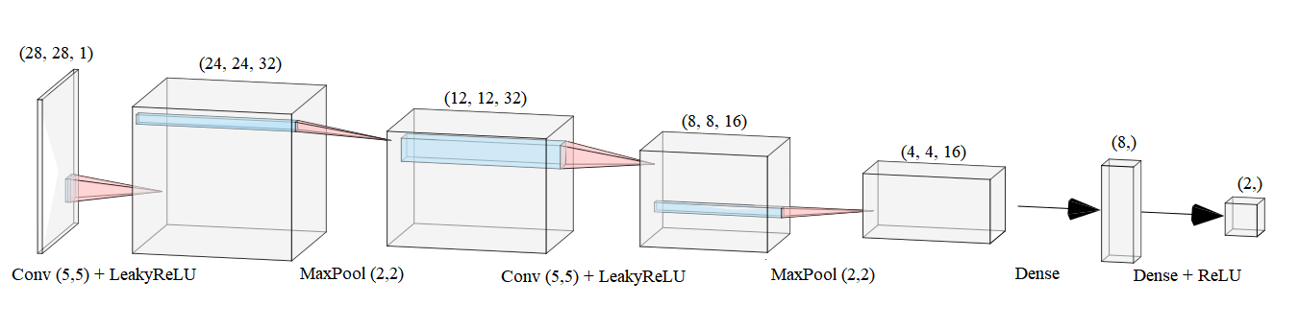
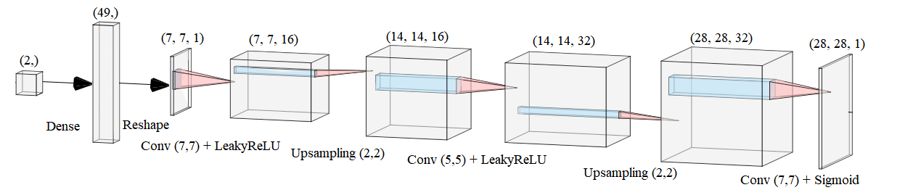
Глубокий сверточный автокодер
Архитектура:
Энкодер:
Декодер:

Slide 8
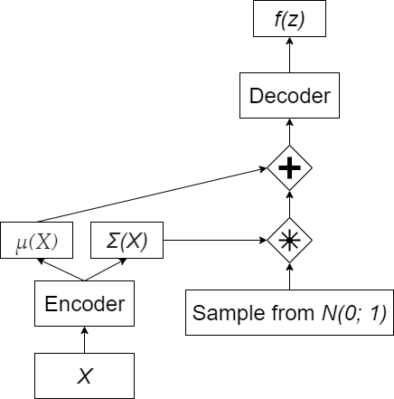
Вариационный автокодер (VAE)
Архитектура такая же, как и у глубокого сверточного автокодера. Отличается схема обучения:

Slide 9
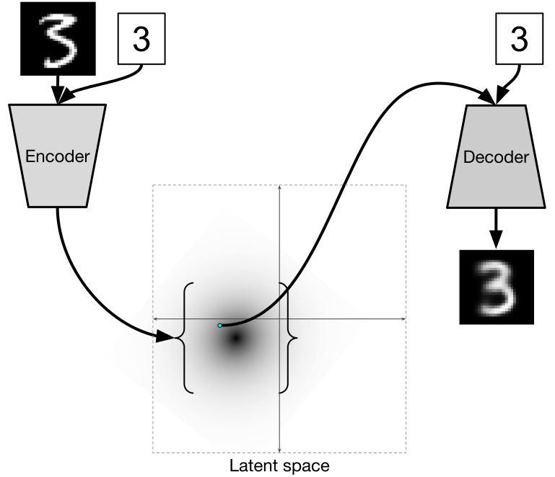
Условный вариационный автокодер (CVAE)
Архитектура и схема обучения такая же, как у вариационного автокодера, но на вход помимо самой картинки еще передается ее лейбл (к какому классу относится картинка).

Slide 10
Sliced Wasserstein Autoencoder (SWAE)
Архитектура такая же, как у глубокого сверточного автокодера. Отличается схема обучения.
Расстояние Вассерштейна (Wasserstein Distance)
Sliced Wasserstein Distance – разбиваем два n-мерных распределений на множество одномерных и сравниваем их друг с другом, используя Wasserstein Distance для одномерного случая

Slide 11
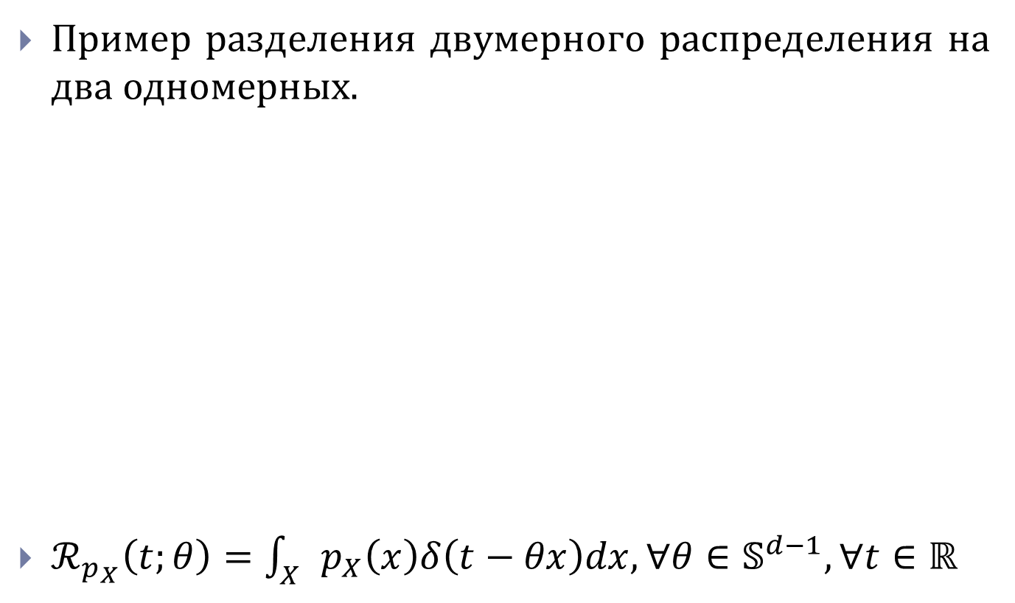
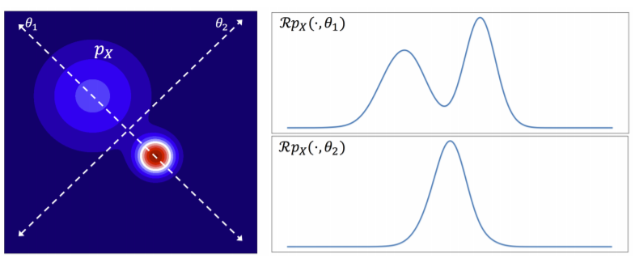
Sliced Wasserstein Distance

Slide 12
Процесс обучения
Обучение всех автокодеров происходило с использованием библиотеки Keras.
Гиперпараметры:
Количество эпох – 200
Размерность скрытого пространства – 2
Была выбрана именно такая размерность для корректного отображения многообразия скрытого пространства
Датасет – рукописные цифры MNIST

Slide 13
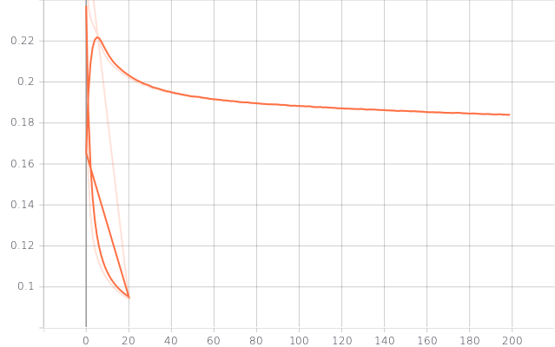
Результаты обучения
Глубокий сверточный автокодер
График функции потерь
Loss
Epoch

Slide 14
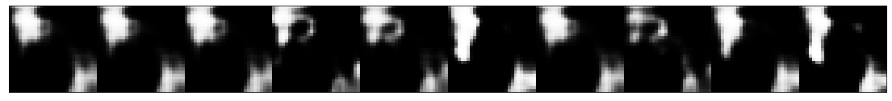
Результаты обучения
Глубокий сверточный автокодер
Выход декодера при подаче ему рандомного нормально сгенеренного кода
Что-то непонятное

Slide 15
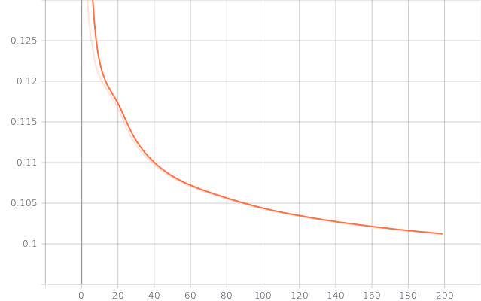
Результаты обучения
Вариационный автокодер (VAE)
График функции потерь
Loss
Epoch

Slide 16
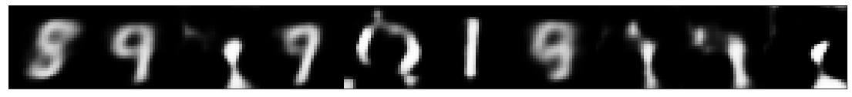
Результаты обучения
Вариационный автокодер (VAE)
Выход декодера при подаче ему рандомного нормально сгенеренного кода
Проглядываются какие-то очертания, но все равно что-то непонятное

Slide 17
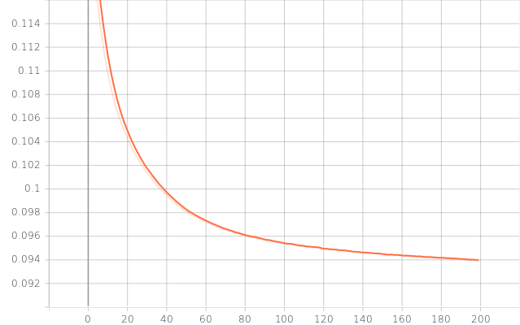
Результаты обучения
Условный вариационный автокодер (CVAE)
График функции потерь
Loss
Epoch

Slide 18
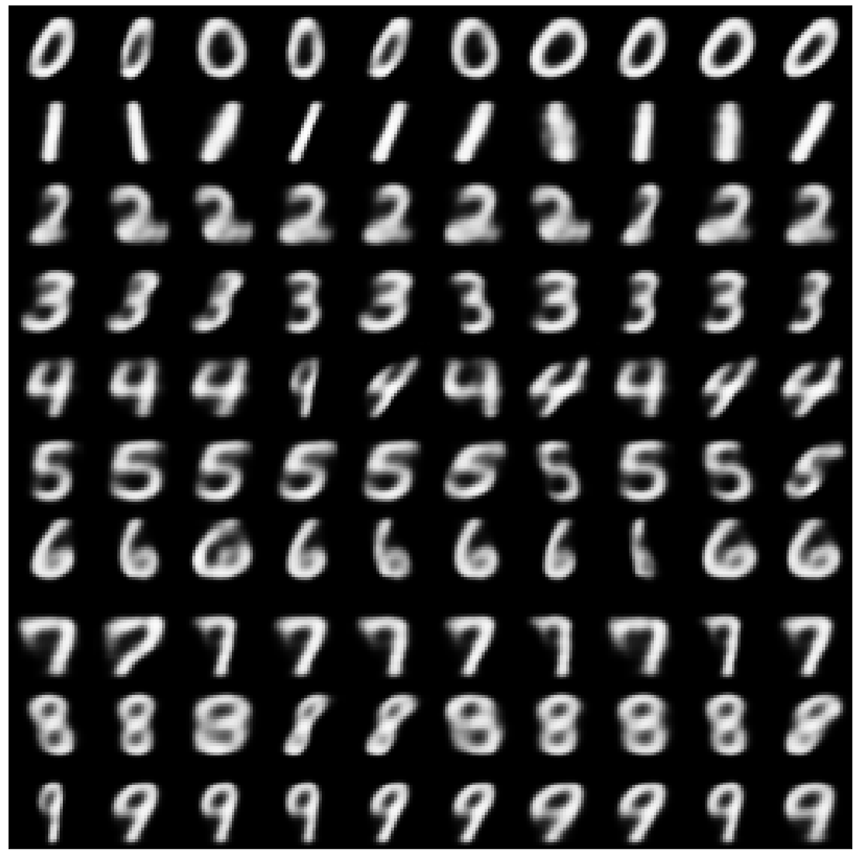
Результаты обучения
Условный вариационный автокодер (CVAE)
Выход декодера при подаче ему рандомного нормально сгенеренного кода и номер цифры от 0 до 9

Slide 19
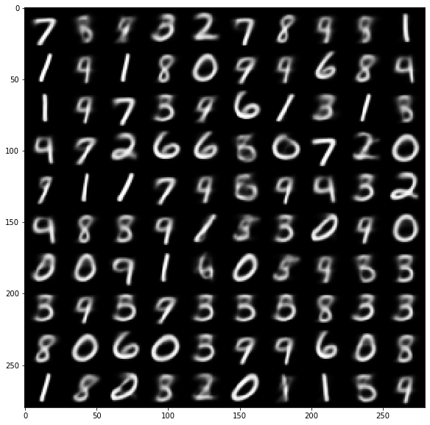
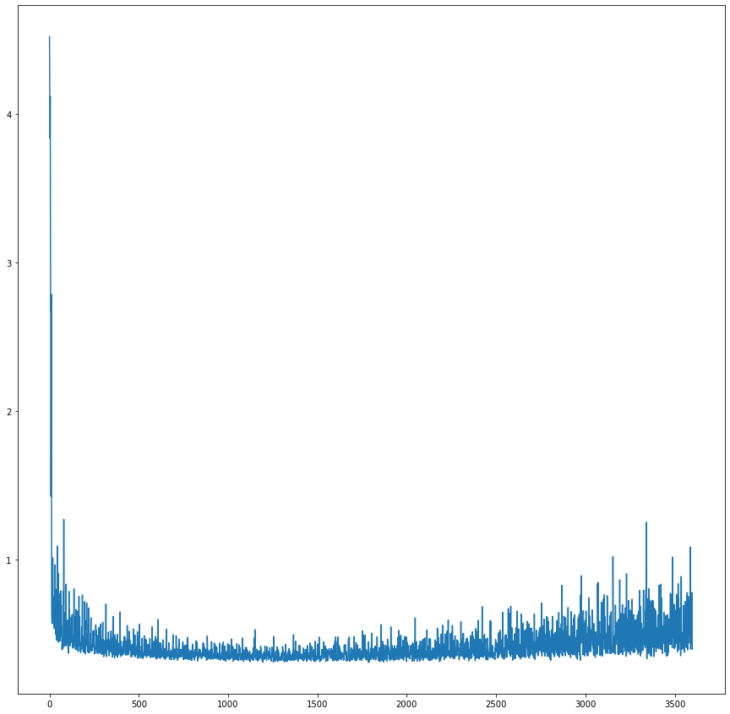
Результаты обучения
Sliced Wasserstein Autoencoder (SWAE)
Размерность скрытого пространства - 2

Slide 20
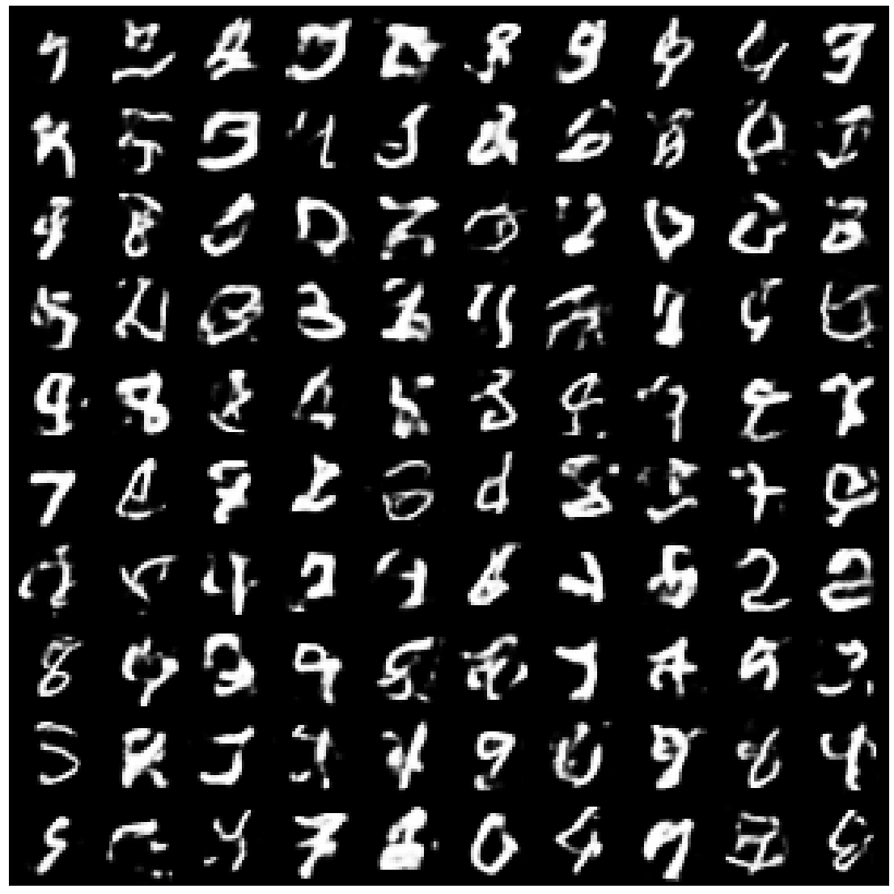
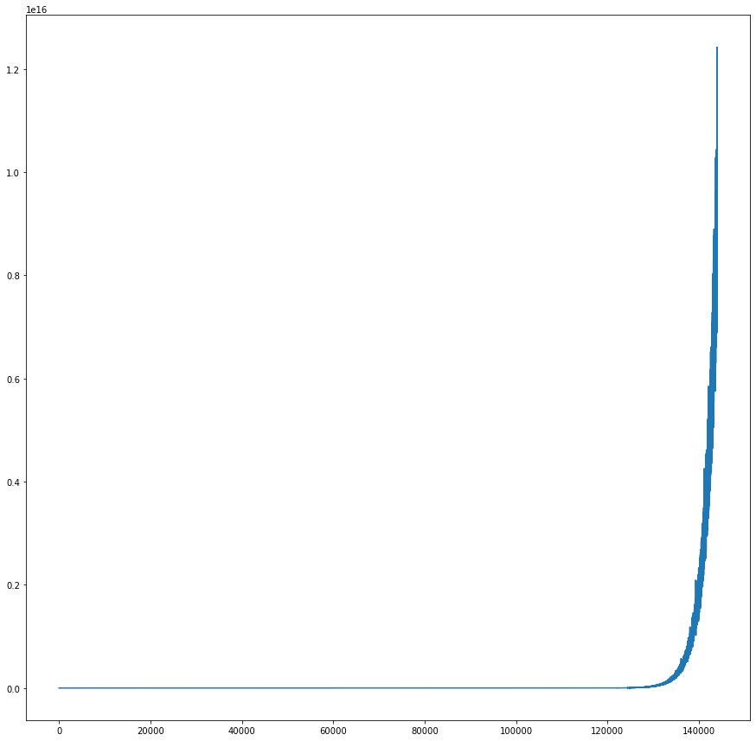
Результаты обучения
Sliced Wasserstein Autoencoder (SWAE)
Размерность скрытого пространства - 100

Slide 21
Комбинация декодера и ГСС
Основная идея – использовать предобученный декодер как генератор в ГСС.
Рассмотренные ГСС:
Глубокая сверточная ГСС (DCGAN)
Улучшенная версия Вассерштейн ГСС (WGAN-GP)

Slide 22
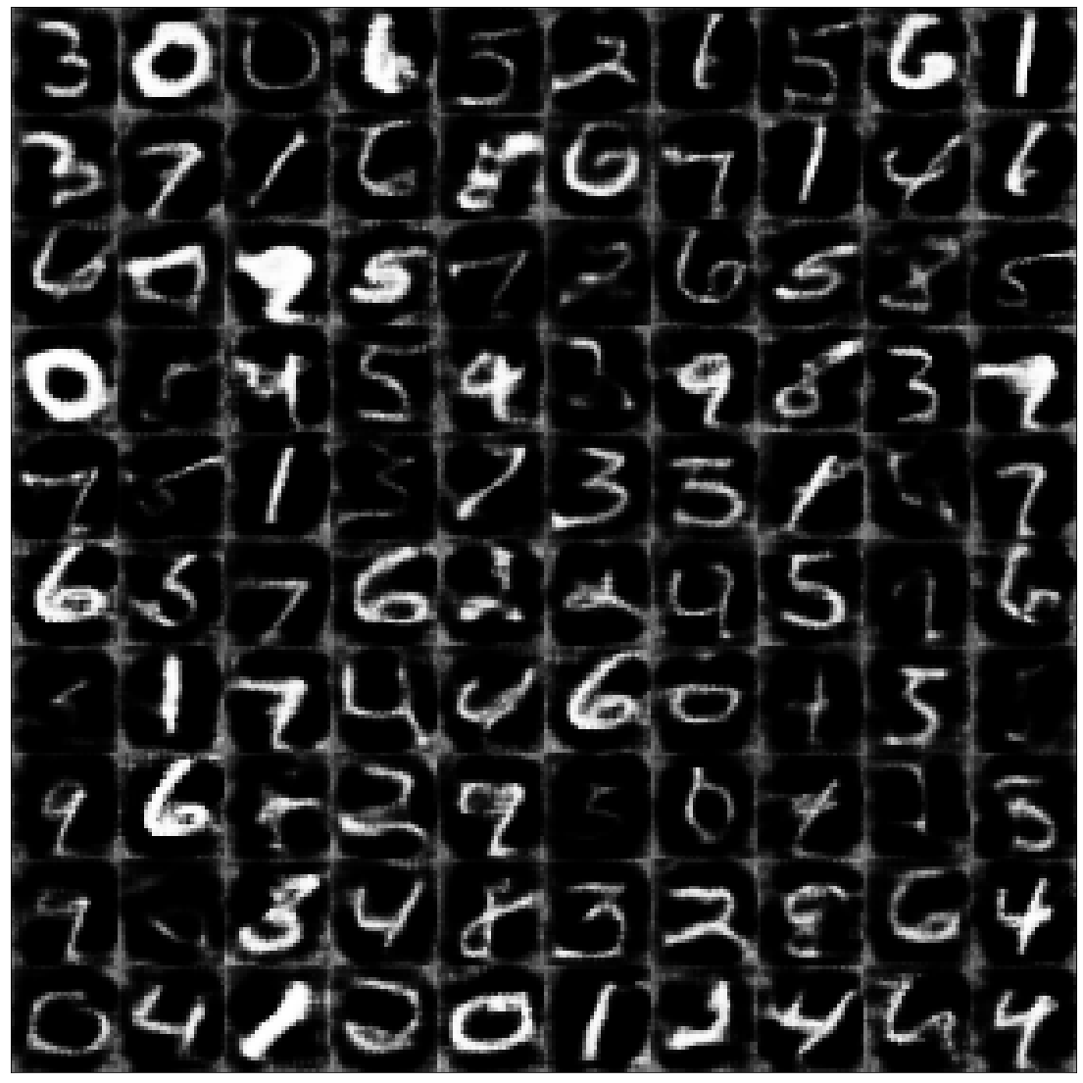
WGAN-GP
Гиперпараметры обучения:
Количество эпох обучения – 100
Размерность скрытого пространства – 100

Slide 23
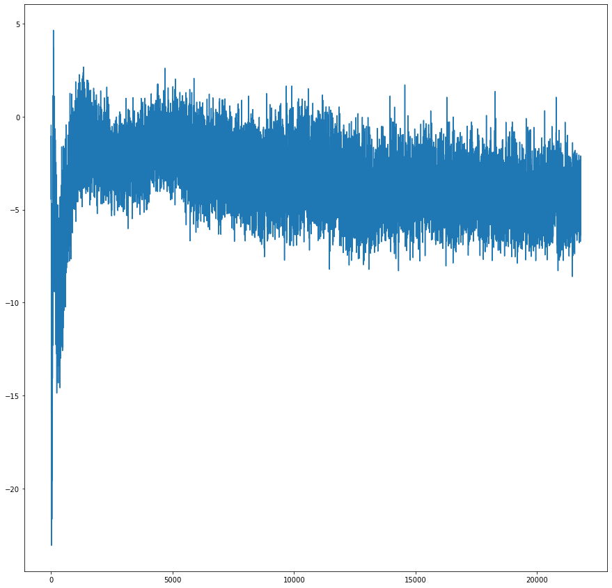
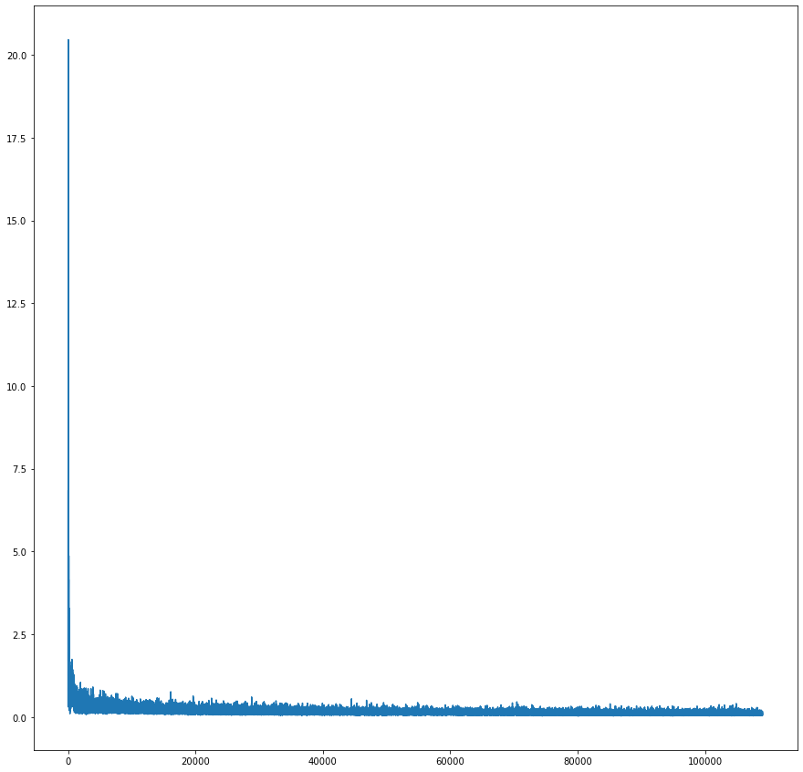
WGAN-GP
Графики функций потерь генератора и дискриминатора (слева направо)

Slide 24
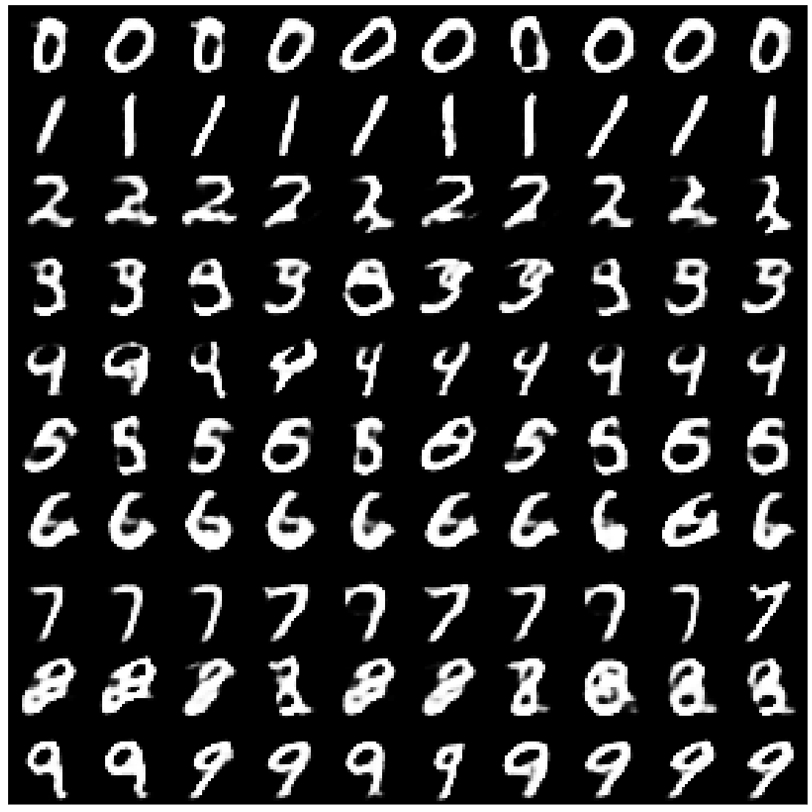
Результат обучения комбинации декодера CVAE и DCGAN
Размерность скрытого пространства – 2
Количество периодов обучения – 4000

Slide 25
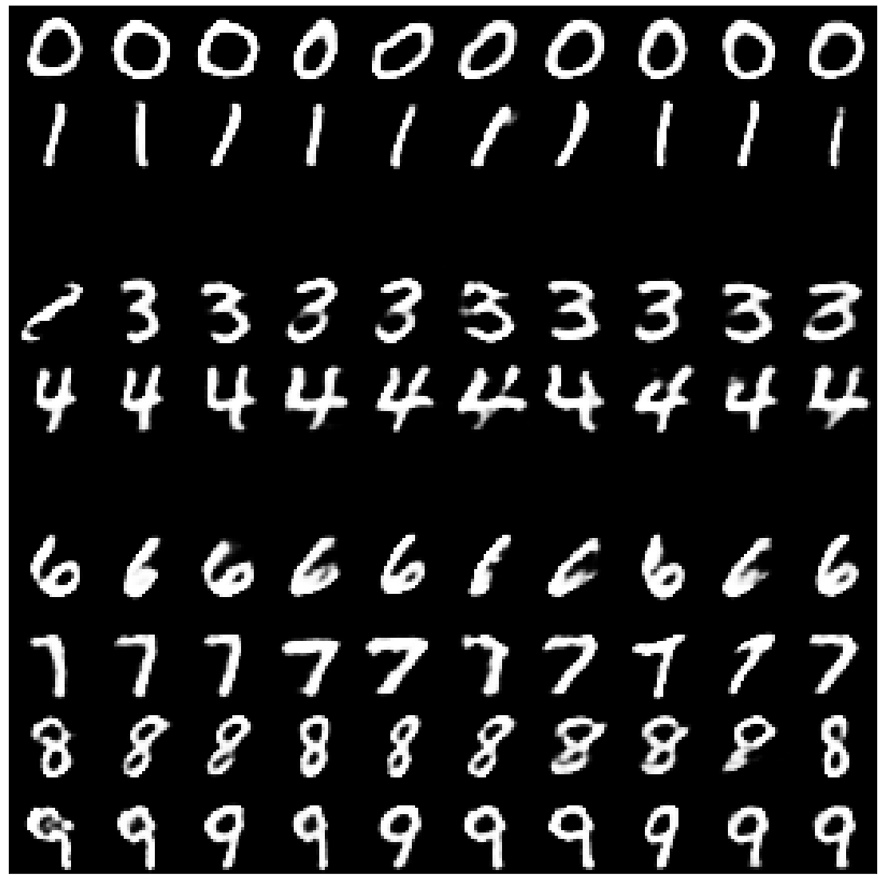
Результат обучения комбинации декодера CVAE и DCGAN
Размерность скрытого пространства – 49
Количество периодов обучения – 8000

Slide 26
Заключение и План работ
Были опробованы разные варианты автокодеров
Декодер был успешно внедрен в ГСС (в какой-то мере успешно)
План работы на будущее
Использовать метрики (например MMD, FID) для проверки «качества» выходных изображений, так как на данный момент «валидация» осуществляется «на глаз»
Попробовать комбинации WAE + WGAN, CWAE + CWGAN, сравнить их
Собрать статистику по обучению автокодеров/ГСС

